Slide 1



dio-dashboard-financeiro-01
View in Power BI
Last data refresh:
10/10/2023 16:31:46 UTC
Downloaded at:
10/10/2023 16:34:54 UTC

Slide 2
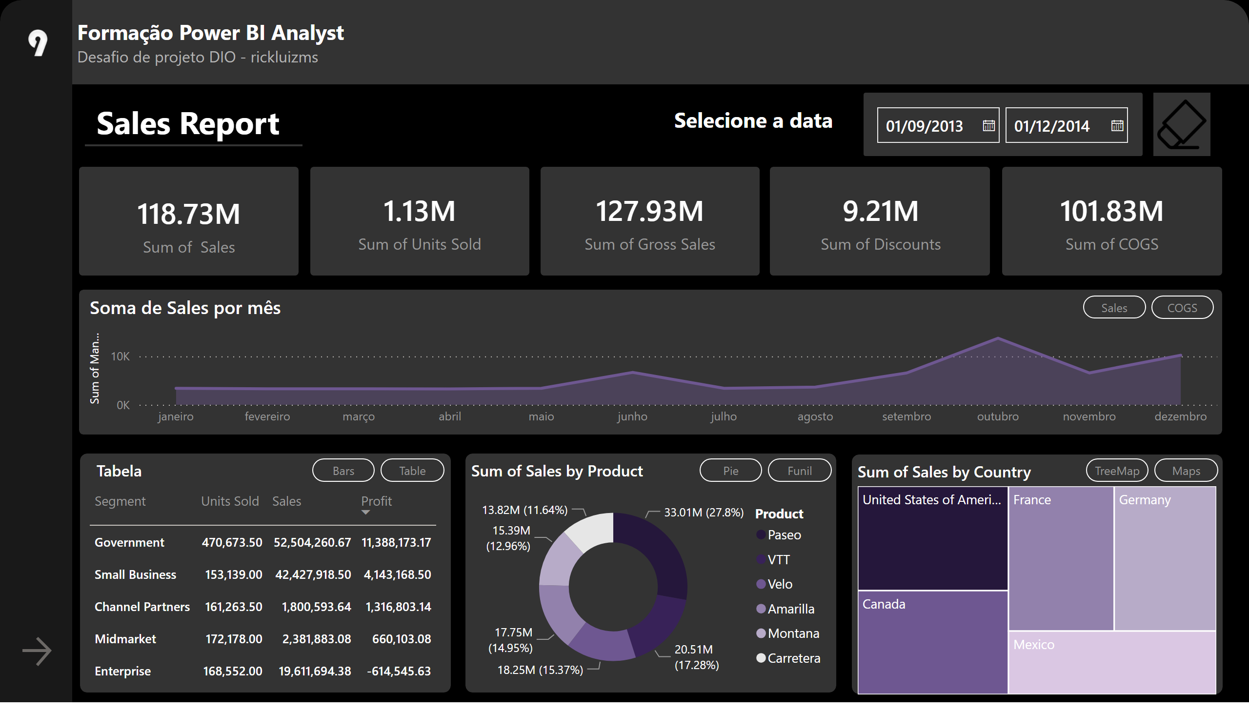
Relatório 1
Notes:
background
No alt text provided
Forma Superior
No alt text provided
Forma Lateral
No alt text provided
logo
No alt text provided
Titulo Dashboard
No alt text provided
actionButton
No alt text provided
Linha Titulo
No alt text provided
Titulo Relatorio
No alt text provided
Forma Cartão1
No alt text provided
Forma Cartão2
No alt text provided
Forma Cartão3
No alt text provided
Forma Cartão4
No alt text provided
Forma Cartão5
No alt text provided
Cartão1
No alt text provided
Cartão2
No alt text provided
Cartão3
No alt text provided
Cartão4
No alt text provided
Cartão5
No alt text provided
Soma de Sales por mês
No alt text provided
Forma Grafico1
No alt text provided
Botão G1-Sales
No alt text provided
Botão G1-COGS
No alt text provided
areaChart
No alt text provided
Tabela Grafico2
No alt text provided
Forma Grafico2
No alt text provided
Tabela
No alt text provided
Botão G2-Bars
No alt text provided
Botão G2-Table
No alt text provided
clusteredBarChart
No alt text provided
Botão G4-Map
No alt text provided
Botão G4-TreeMap
No alt text provided
treemap
No alt text provided
Forma Grafico4
No alt text provided
map
No alt text provided
Botão G3-Pie
No alt text provided
Botão G3-Funil
No alt text provided
funnel
No alt text provided
donutChart
No alt text provided
Forma Grafico3
No alt text provided
Forma Filtro
No alt text provided
Texto Filtro
No alt text provided
Filtro de Data
No alt text provided
Limpar Filtro
No alt text provided

Slide 3
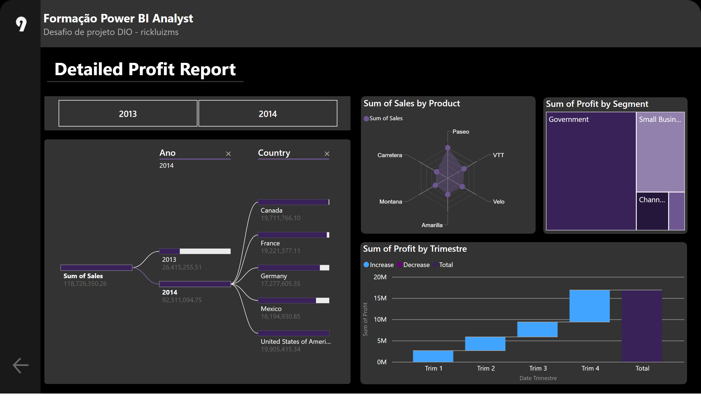
Relatório 2
Notes:
background
No alt text provided
Forma Superior
No alt text provided
Forma Lateral
No alt text provided
logo
No alt text provided
Titulo Dashboard
No alt text provided
Linha Titulo
No alt text provided
Titulo Relatorio
No alt text provided
actionButton
No alt text provided
slicer
No alt text provided
Forma1
No alt text provided
decompositionTreeVisual
No alt text provided
Forma2
No alt text provided
RadarChart1446119667547
No alt text provided
Forma3
No alt text provided
treemap
No alt text provided
Forma4
No alt text provided
waterfallChart
No alt text provided
Forma5
No alt text provided

